Slide 1
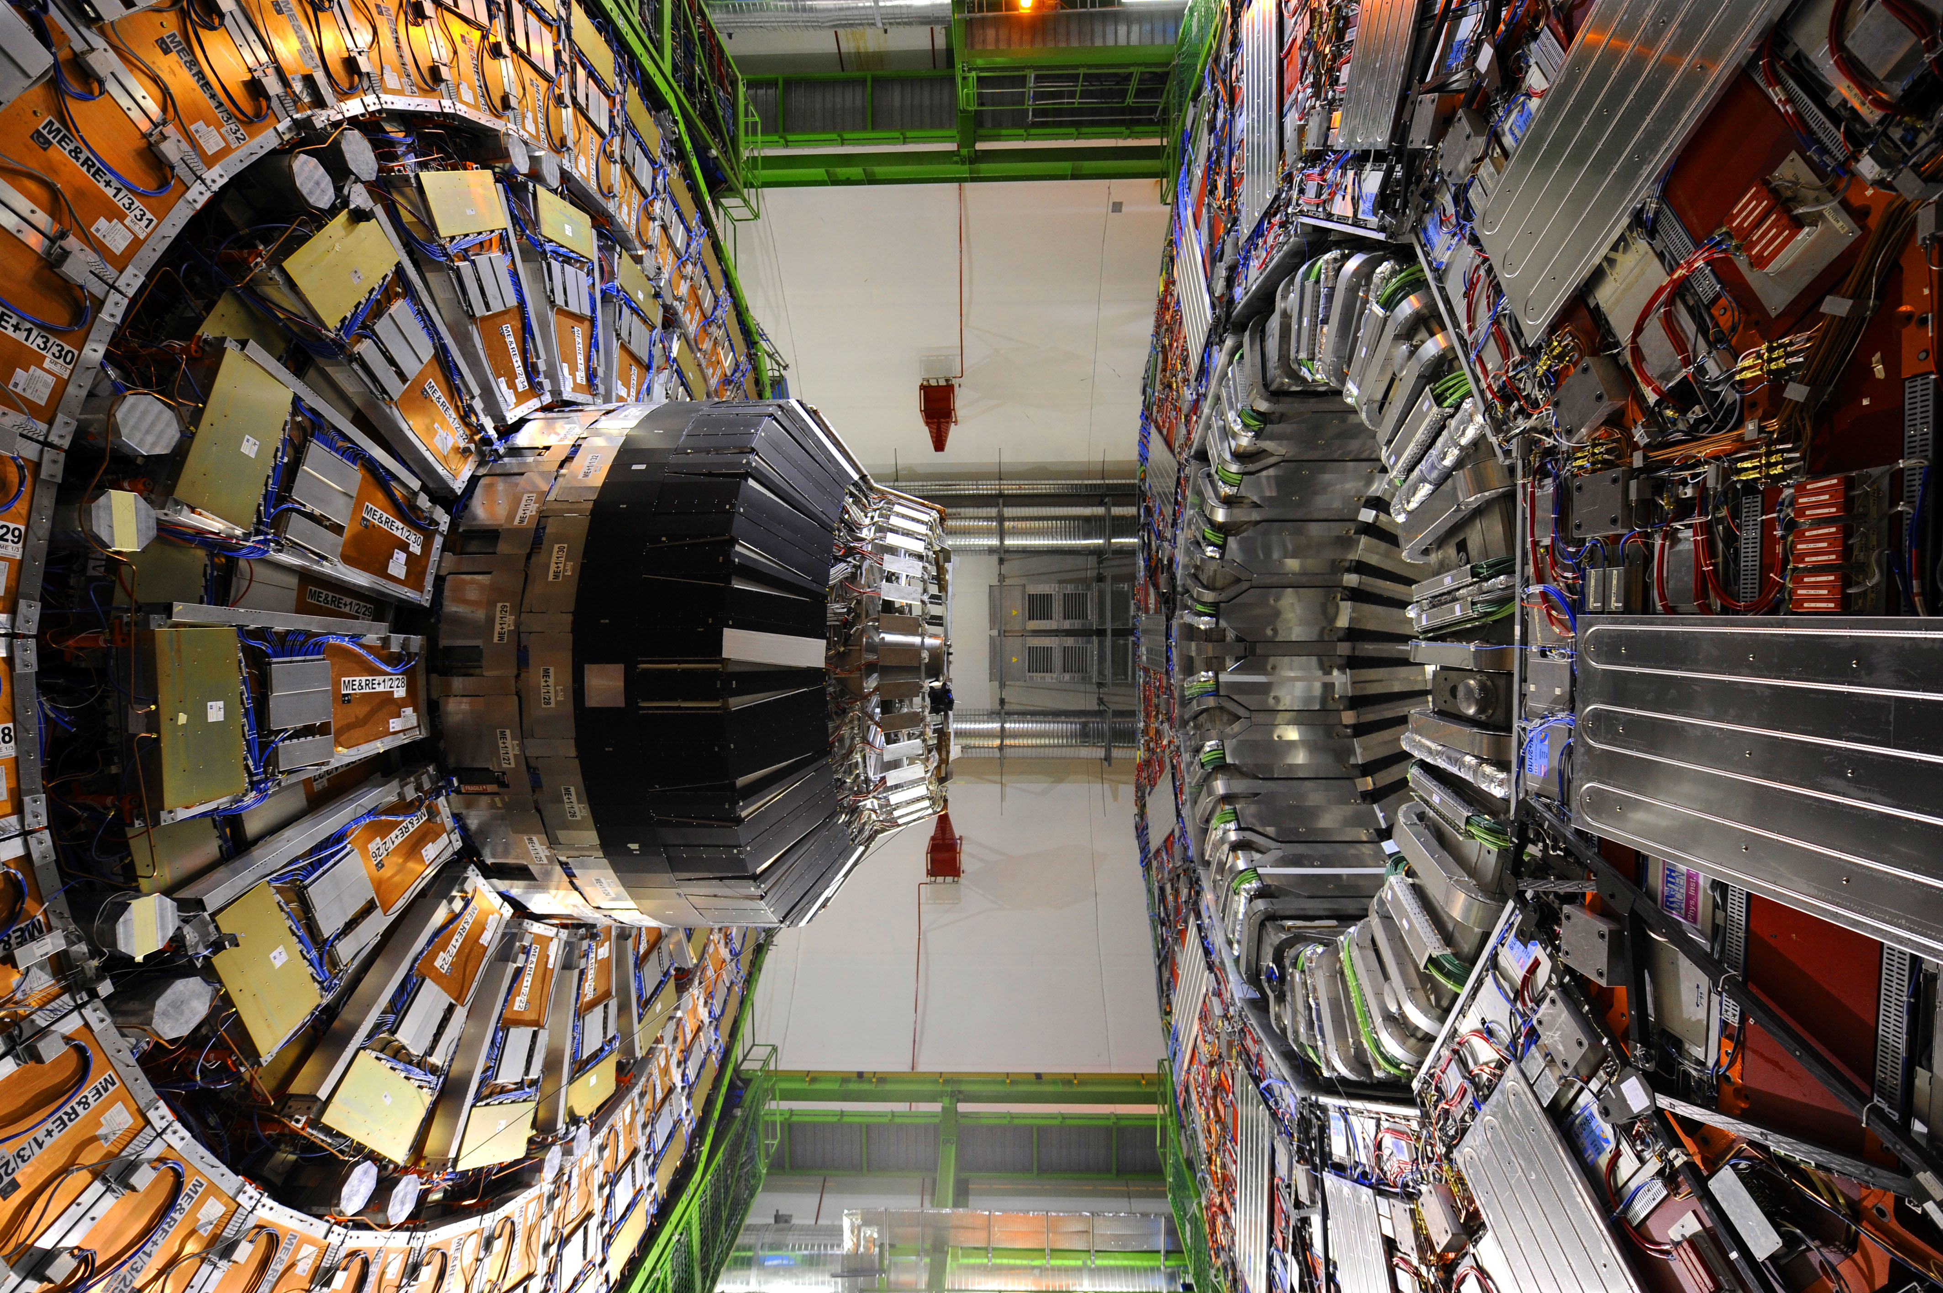
高能所高粒度量能器进展
张华桥 （高能物理研究所）

Slide 2
国际／国内 硅＋钨量能器方案现状
国内几乎空白
France/Prague/Japan/England
类似的技术
CMS HGC
已经确定在2015-2023年建造
做了大量的研发，
还没有最终决定是否建造
未来国内外高能物理实验量能器方案的发展方向
优点：可以达到1立方厘米一个探测读出
很好的能量，位置，时间分辨率：5D量能器

Slide 3
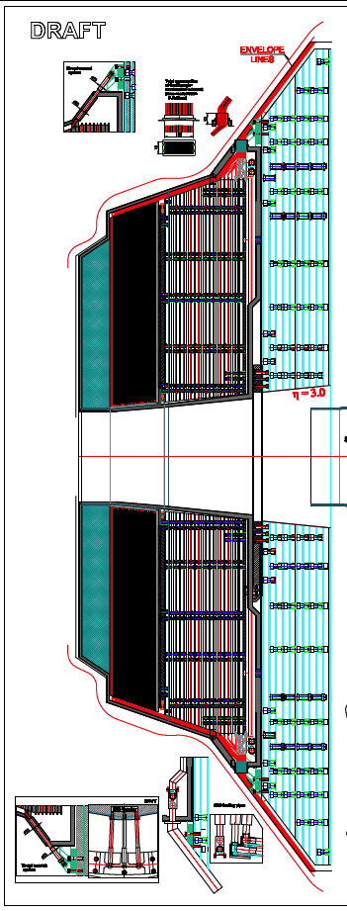
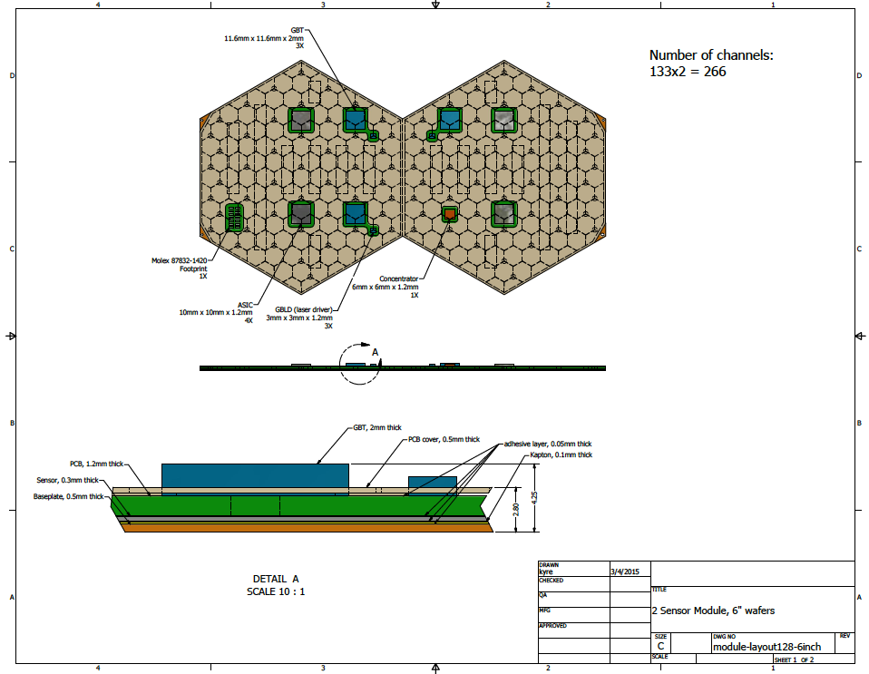
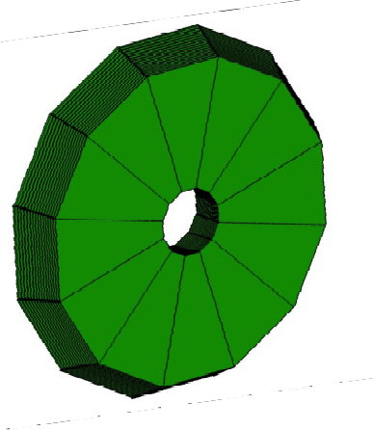
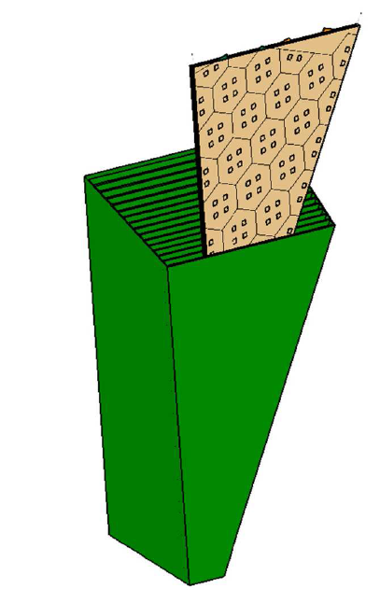
CMS高粒度量能器的结构
FE-ASICs
Module
Si sensor
Cassette
HGC-EE
HGC-FH
BH

Slide 4
LHC实验探测器升级 科技部重点研发项目中的HGC任务内容
课题四的子课题之一，研发阶段的经费为285万元人民币
1) 测试不同工艺的硅传感器性能,反馈给硅传感器生产公司,设计出符合高粒度量能器抗辐射,能量和时间分辨要求的硅传感器。
和欧洲核子中心合作，一博士常驻欧洲核子中心，学习相关的技术
2）开展硅模块组装的研究,设计出满足硅模块厚度要求和质量控制的方案,为实验束测试提供硅模块, 为后续量产提供方案。
和美国加州大学圣巴巴拉分校合作
3）参与实验样机的实验束测试,通过对高粒度量能器性能的研究,改进硅传感器的设计,硅模块的组装,模拟性能研究等。
参与实验束装置的组装，值班，分析在费米实验室，欧洲核子中心实验束数据 等

Slide 5
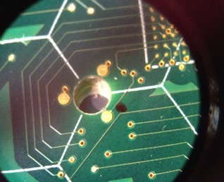
1） 高粒度量能器的硅探测器模块设计
非常紧簇的探测器设计： 模块的厚度影响HGC molier 半径

Slide 6
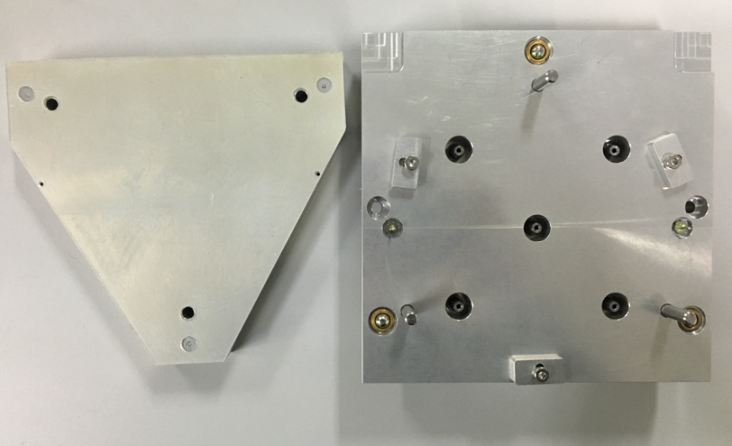
硅模块组装底座（1）
设计：王立祥
Put the tungsten plate, silicon and other parts of HGCAL in this region

Slide 7
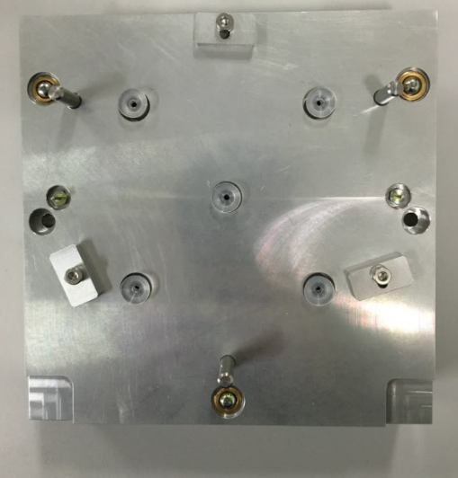
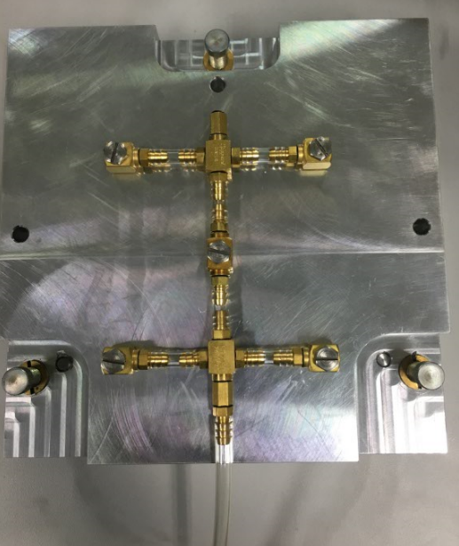
硅模块组装底座（2）
Vacuum air hole
To fix the tungsten plate, silicon and other parts of HGCAL
To fix the lid
To adjust the distance between lid and pedestal
link with vacuum pump

Slide 8
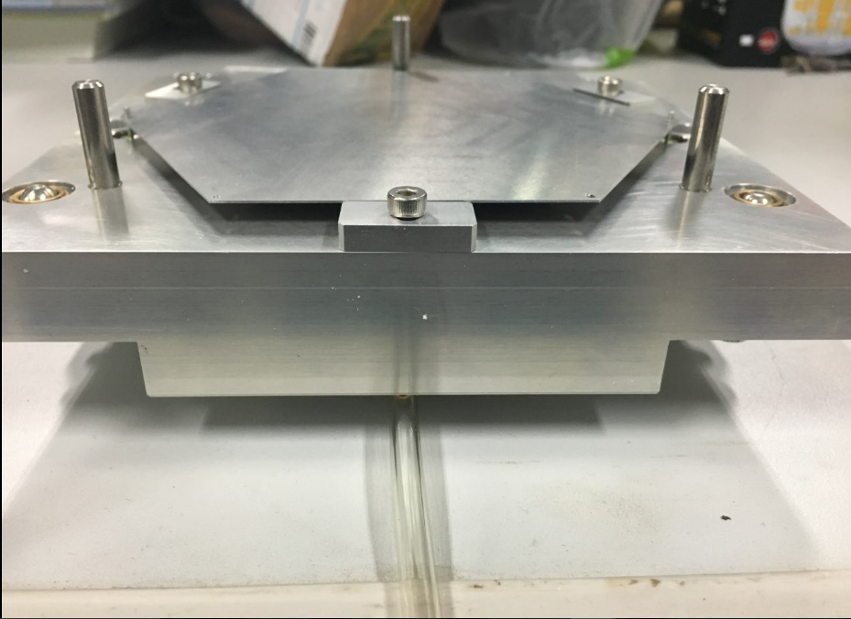
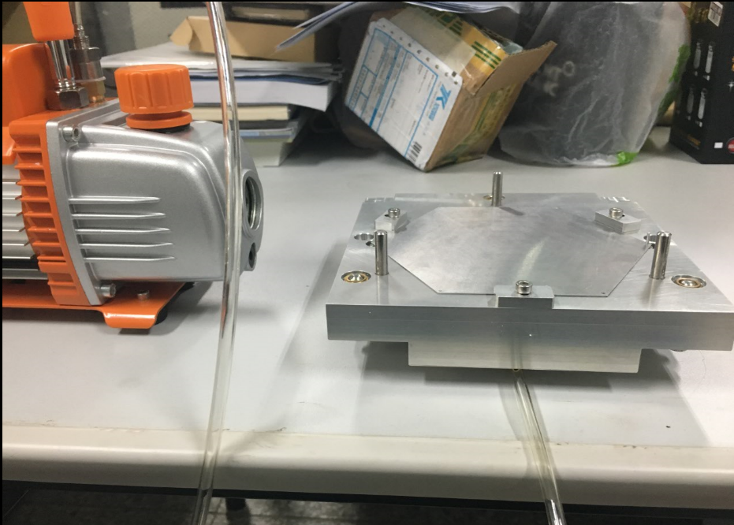
硅模块组装底座（3）
gap

Slide 9
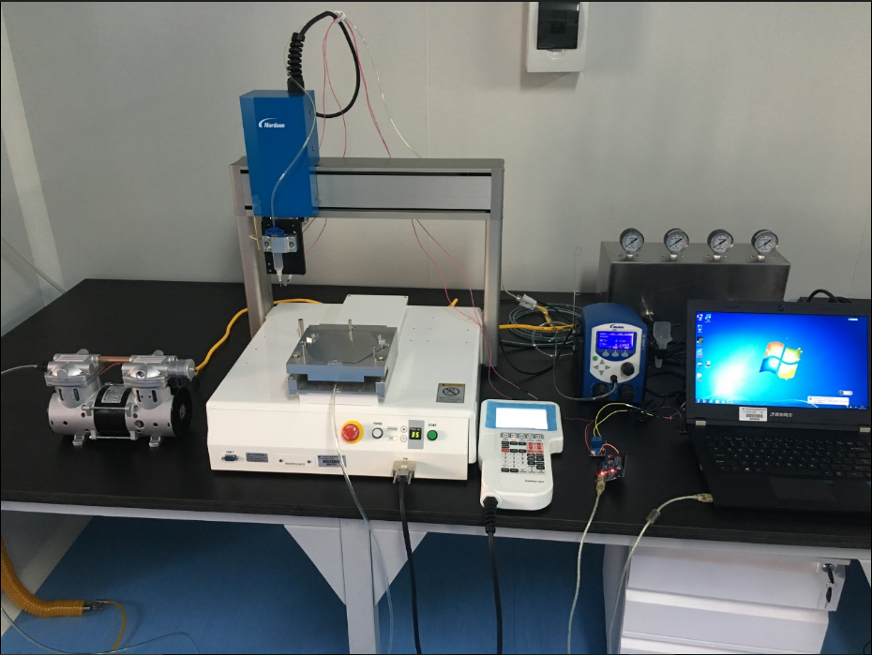
HGCal Si Modual assembly system in IHEP
王峰
位于高能所硅实验室洁净间
感谢欧阳群，董静等的帮助
机器臂
喷胶系统
移动平台
+ 组装底座
真空系统

Slide 10
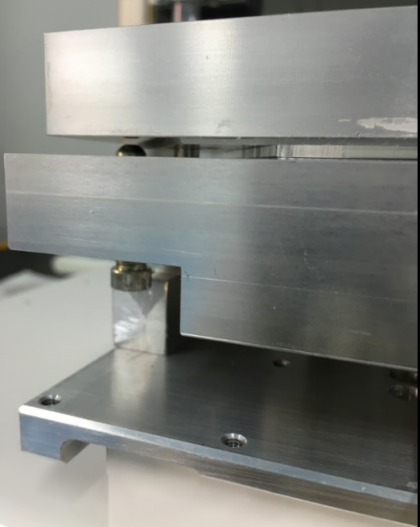
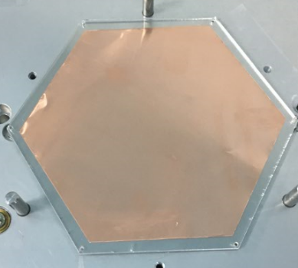
Adjust this cylinder to fix the distance between the lid and the pedestal

Slide 11
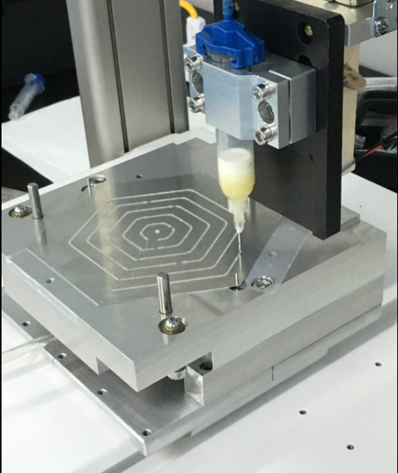
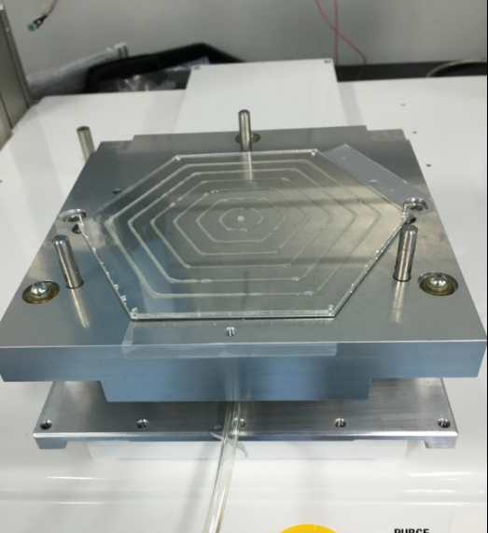
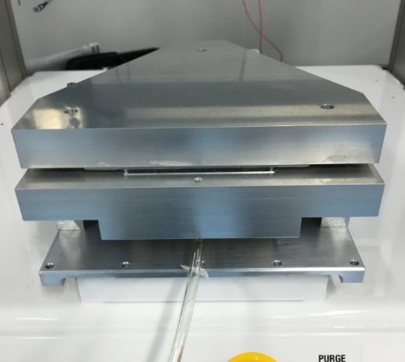
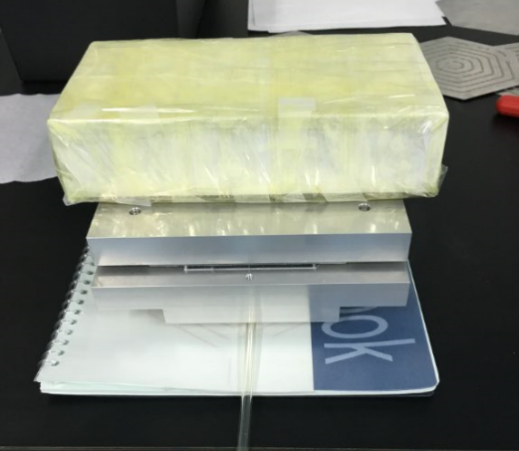
A
B
C
D

Slide 12
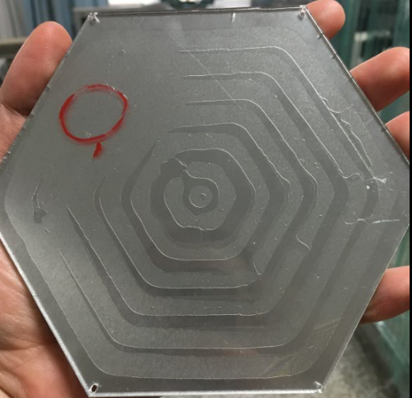
第一块空白模块测试结果
Thickness of glue in area 1 (μm)
51
52
54
49
47
Perfect area
Not so perfect area
Glue thickness equal to total thickness of Module subtract thickness of aluminum plate and glexiglass

Slide 13
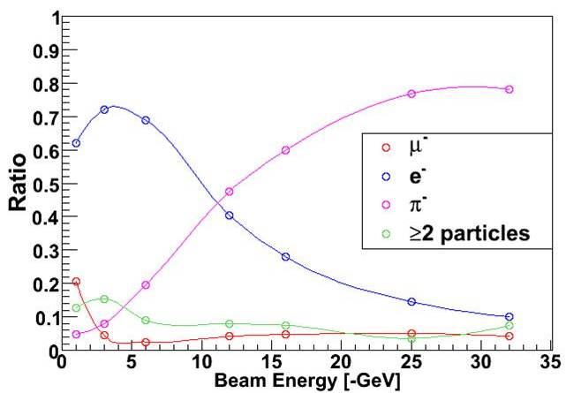
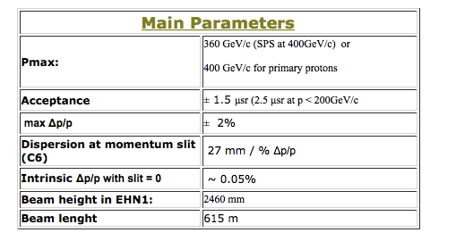
2) 高粒度量能器实验束测试
费米实验室实验束
质子束： 120GeV
电子束： 32 GeV
Muon束： 32 GeV
Pion 束： 32 GeV
CERN实验束
质子束： 400 GeV
电子束： 250 GeV
Pion 束： 125GeV
Muon 束：125GeV
高能所参与（李秉桓，Francesco Romeo，王峰，张华桥）
2016/03 首个HGC模块在费米实验束测试：
2016/6-： CERN实验束的费米测试
2017年： 更多的实验束
费米实验束
CERN实验束

Slide 14
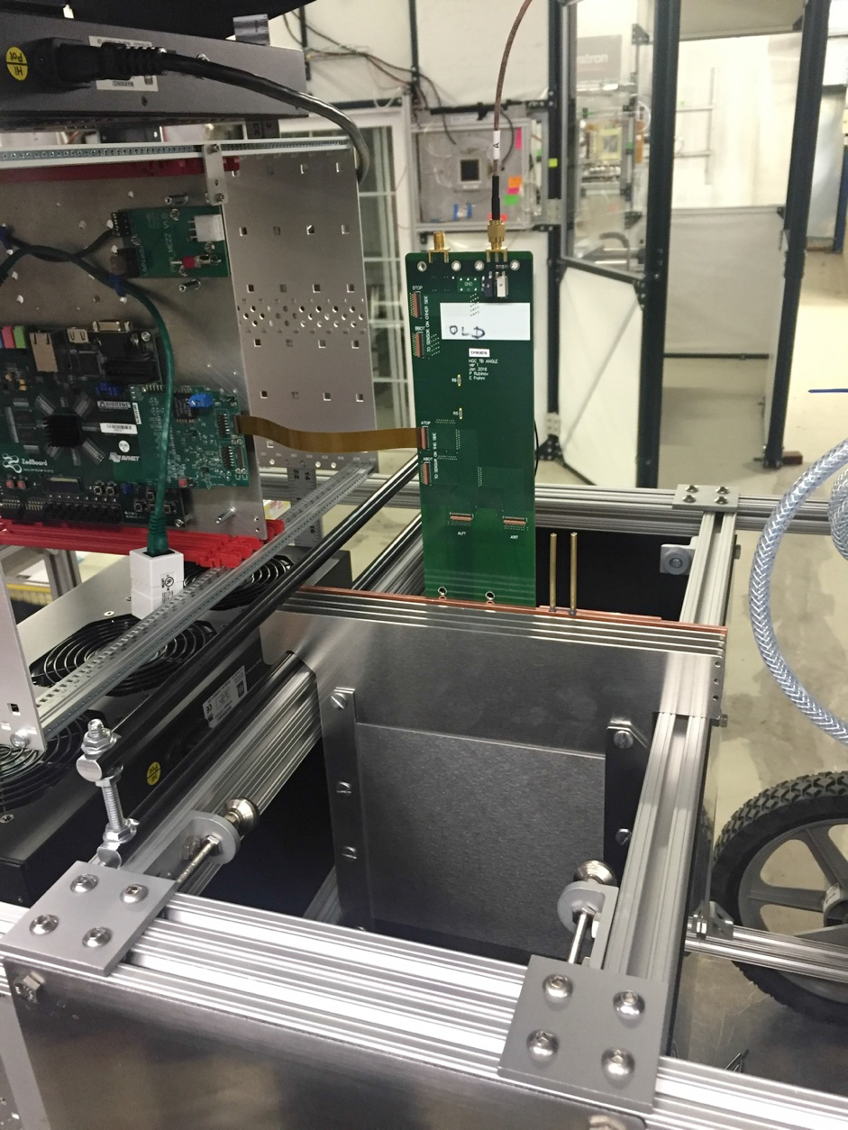
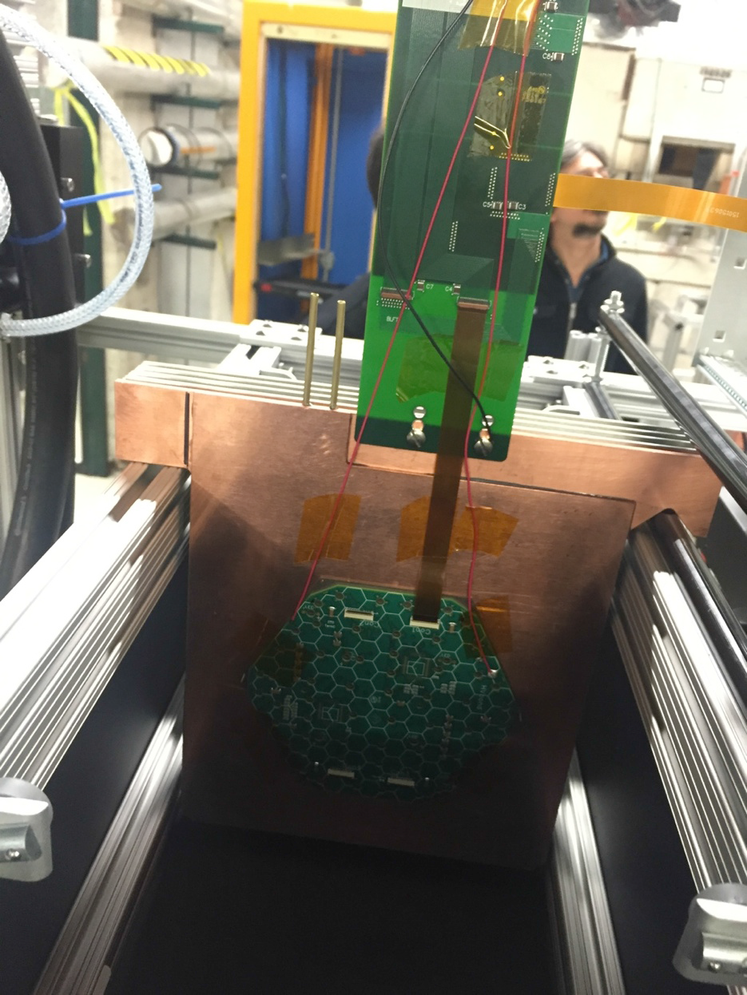
费米实验室实验束测试 2016.3-7
ZED Board Readout
Module
Beam
W plates
Beam
Copper cooling plate

Slide 15
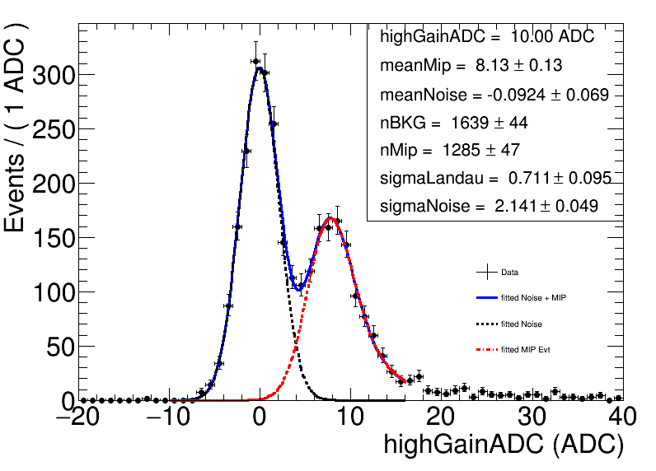
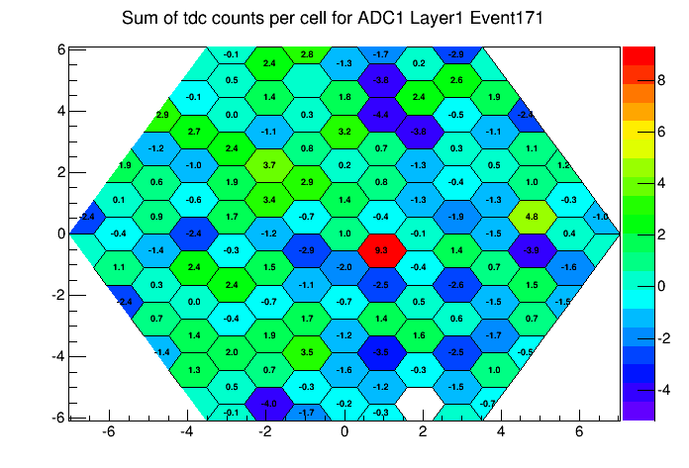
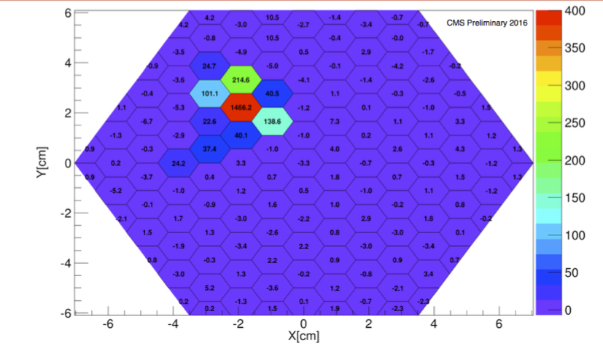
费米实验束测试结果
proton
proton
electron
参与从模块组装到实验束数据获取，分析的全过程
获得了首个MIP信号
立马在Calor2016上展示
MIP hit，电子簇射显示

Slide 16
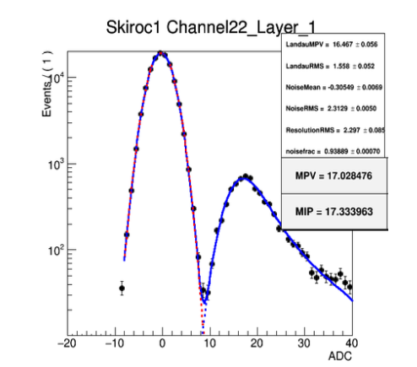
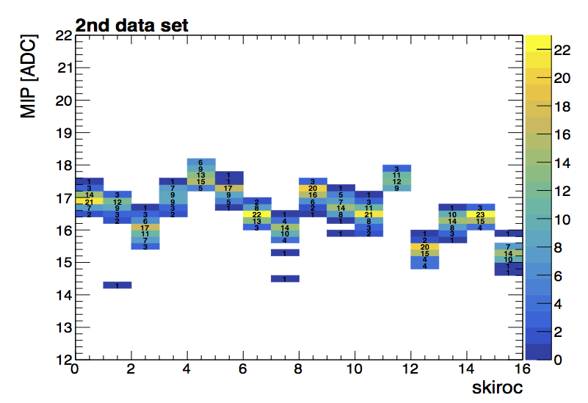
CERN实验束测试
muon
muon
参与实验束设备组装，束流取数值班，监视系统，数据分析等
负责长期跟踪，检查MIP信号，电子簇射的clustering研究
～每周在CERN的实验束组会上报告

Slide 17
Stay tuned …
HGC
谢谢大家

Slide 18
BACKUP

Slide 19
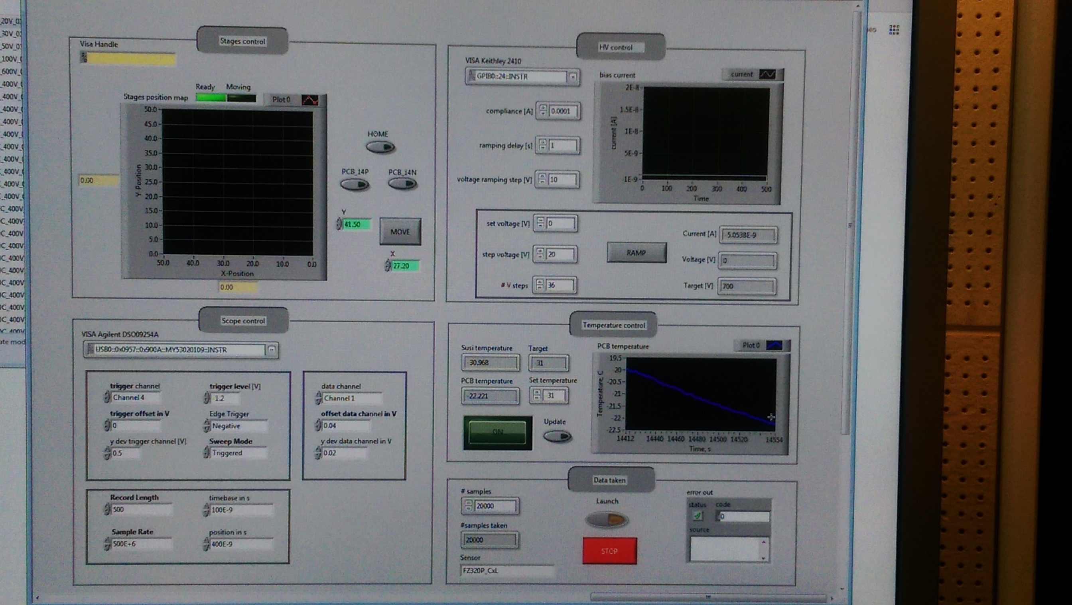
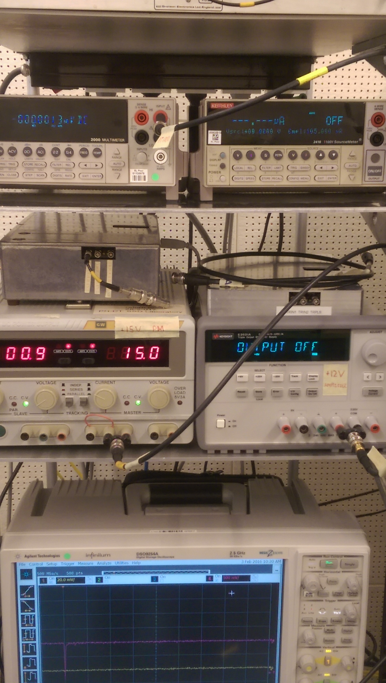
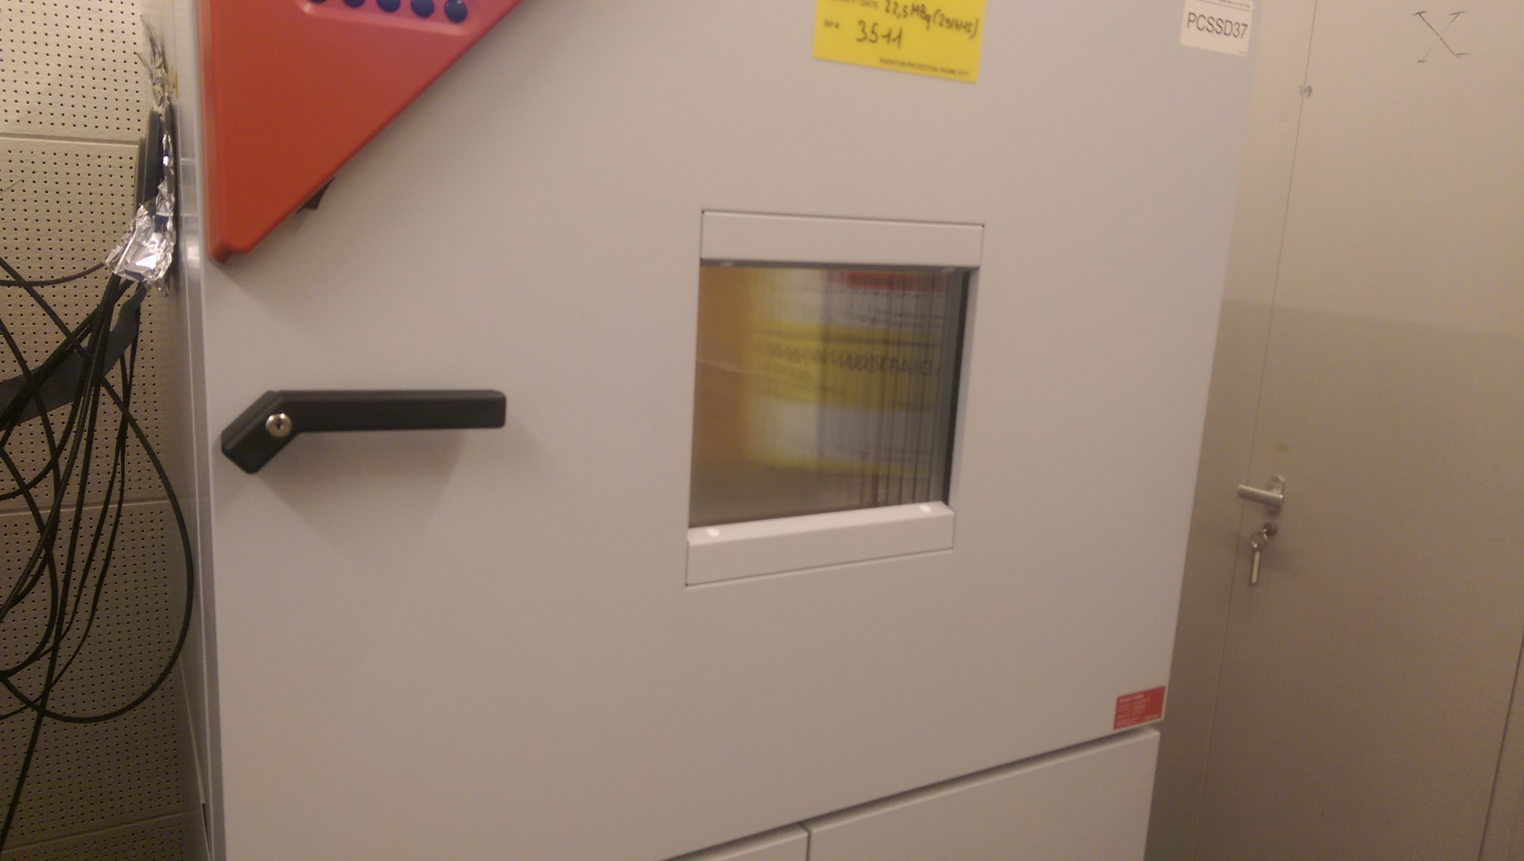
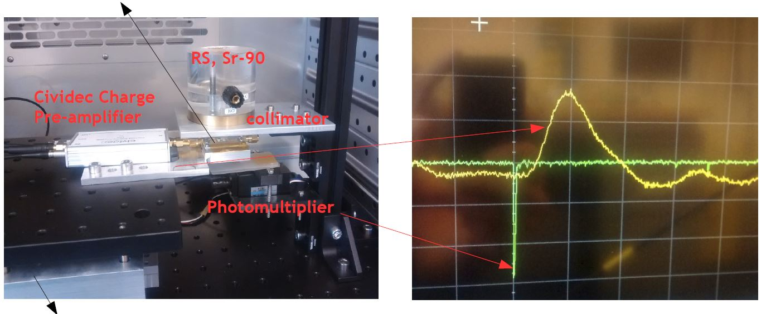
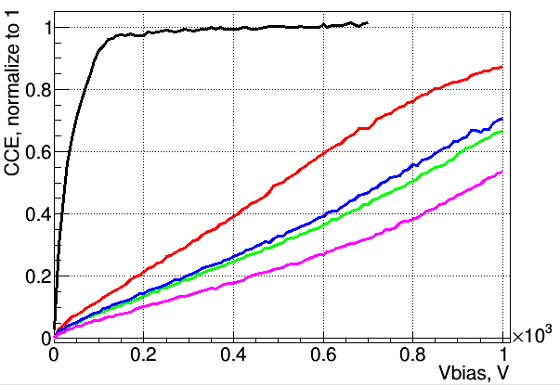
硅探测器测试系统
Labview
控制所有电子设备
恒温箱
-30 C
恒温箱内部
硅探测单元
辐射后的硅探测单元性质变化：
黑色为未辐射单元，红，蓝，绿，紫辐射通量依次增大
二维可移动平台，移动硅探测单元

Slide 20
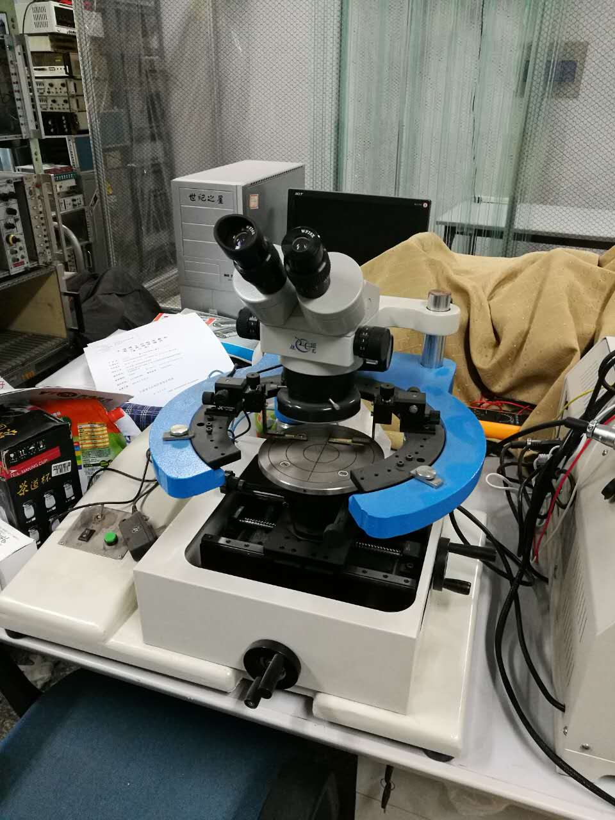
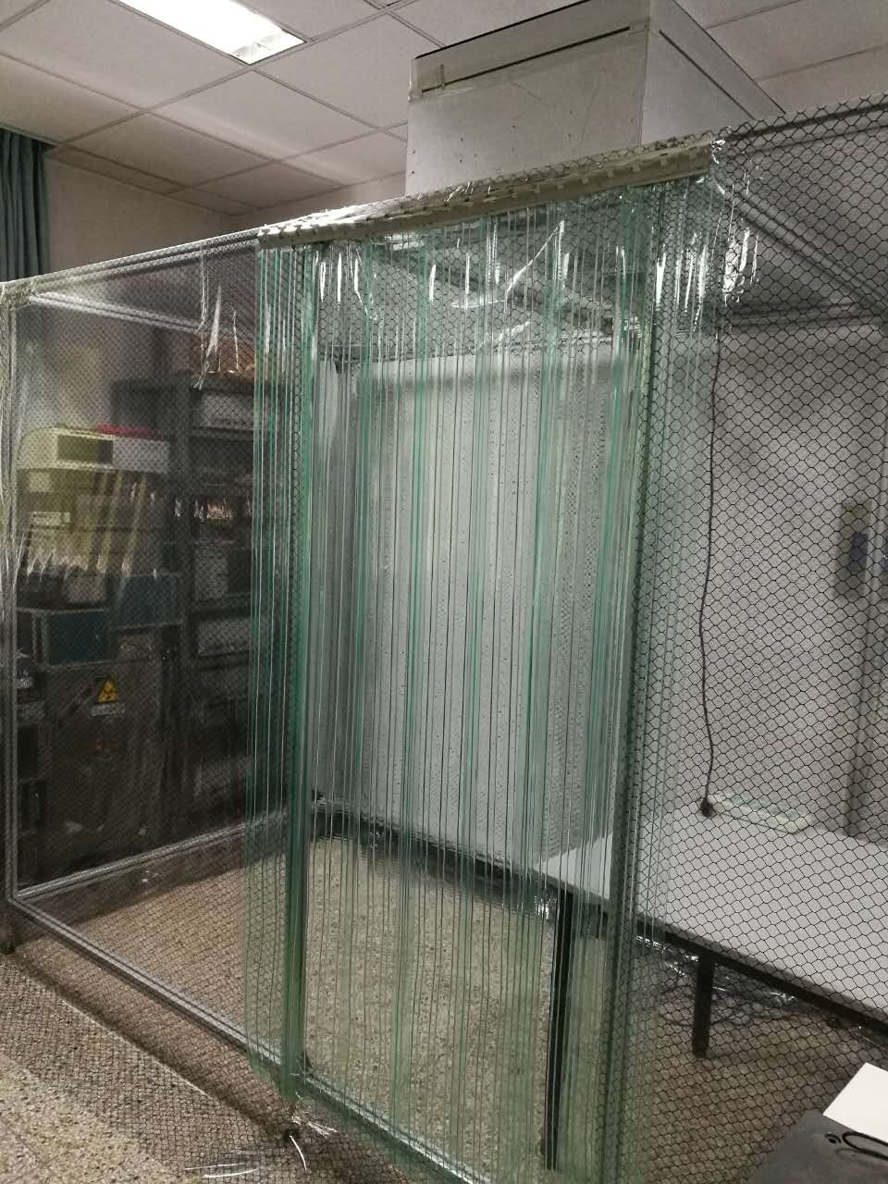
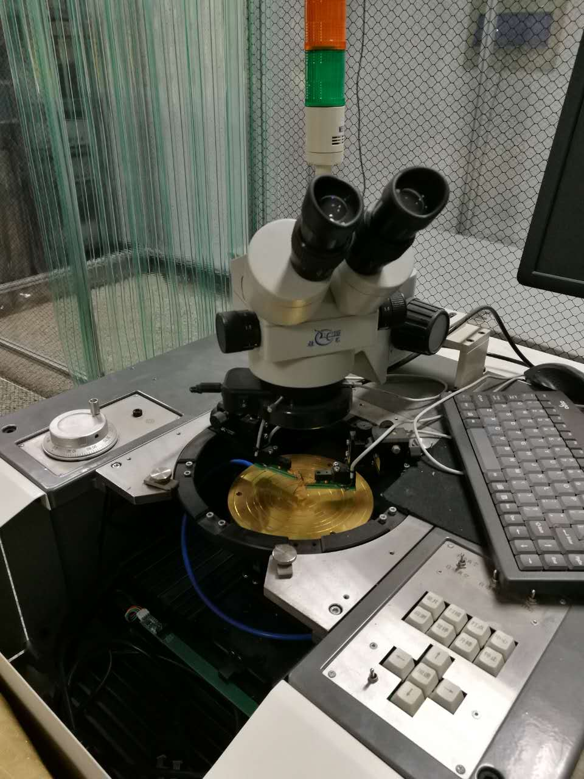
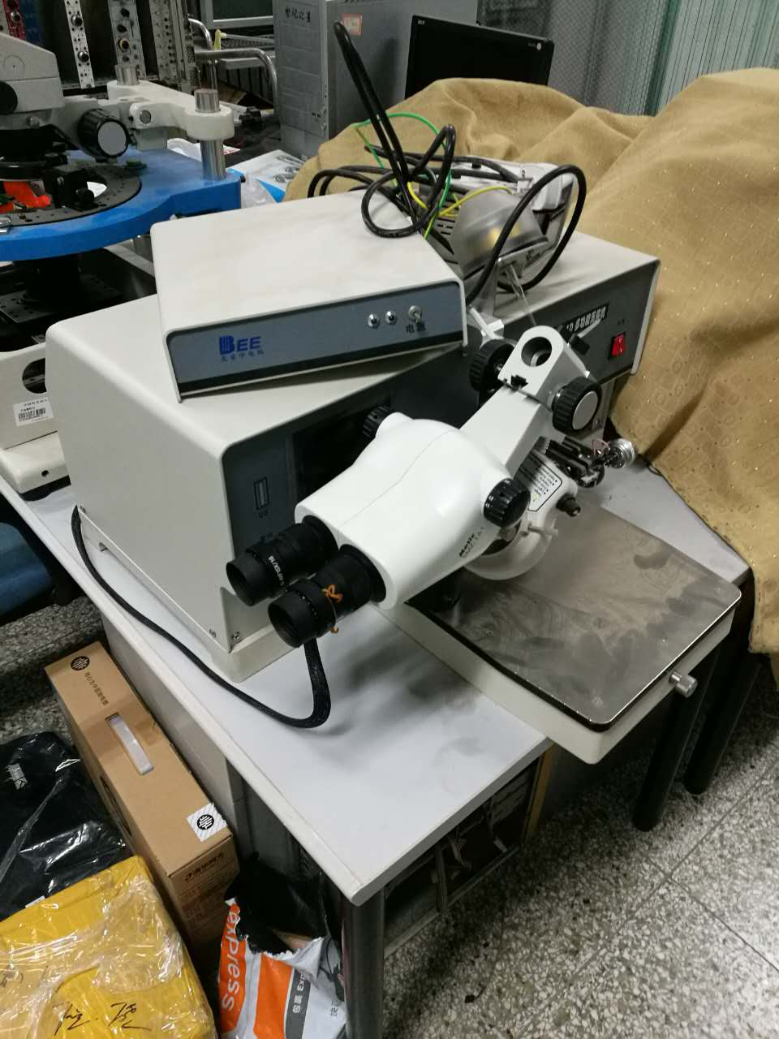
高能所高粒度量能器硅测试
在高能所四号厅建立了简易洁净间
放进了两台硅测试台
其他实验设备在筹备中

Slide 21
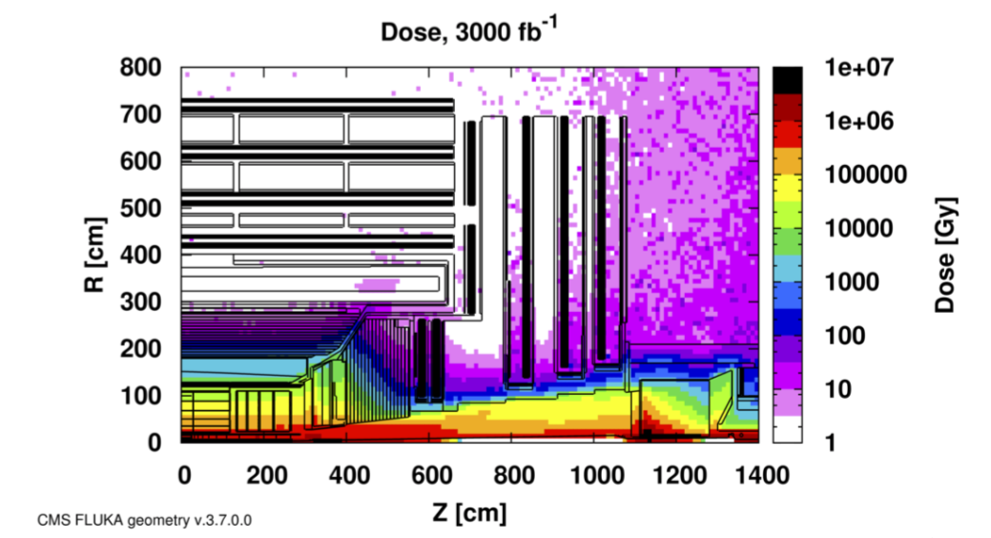
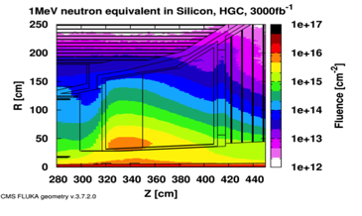
CMS端盖量能器phaseII升级的原因：辐射损伤
10¹⁶ 1 MeV neutron/cm²
2015年4月：
CMS 确定HGC（即硅＋钨方案）为PhaseII端盖量能器升级方案
CMS 合作组发言人Tizianno Camporesi:
我们今天需要更换端盖量能器，就是因为我们低估了辐射对探测器灵敏物质的损伤
高能所是最早提出该方案的十个单位之一

Slide 22
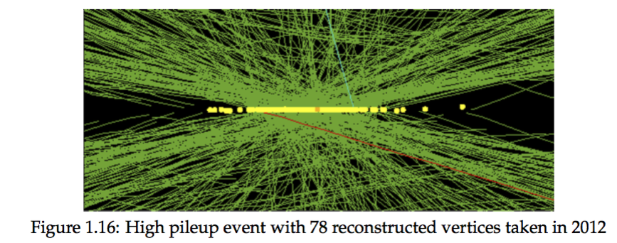
高粒度量能器（High Granularity Calorimeter）
建造高粒度量能器必需满足的条件
LHC上质子－质子对撞上的辐射要求
LHC上物理分析中的能量分辨率要求
堆积事例带来的挑战
设计指标：
耐辐射，最大
能量分辨率
时间分辨率～50ps

Slide 23
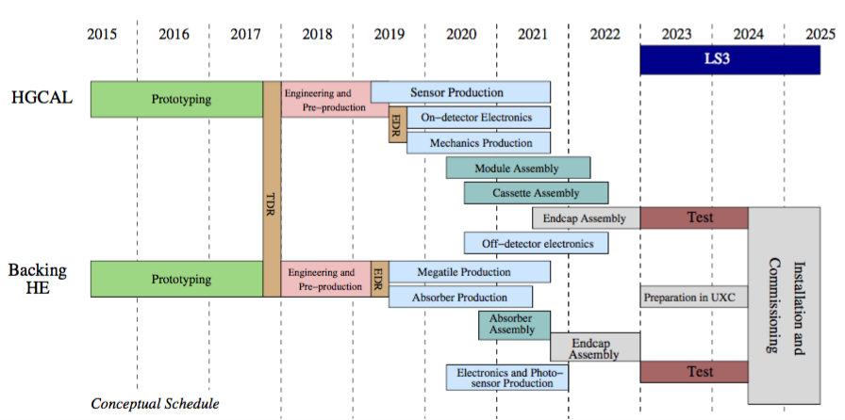
CMS高粒度量能器升级方案的时间表

Slide 24
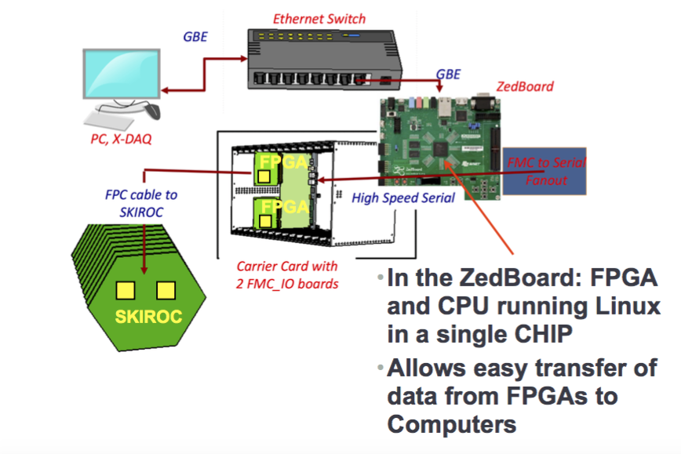
实验束数据获取系统

